Slide 1
Abstract Factory Pattern
ISD.VN.20171-06
Group 06
Name | MSSV | Role
Trịnh Thiên Long | 20142710 | TN
Nguyễn Thăng Long | 20142685
Nguyễn Phương Nam | 20143061

Slide 2
Tổng quan
Abstract Factory Design Pattern?
Abstract Factory là sự mở rộng của tính chất đa hình trong lập trình hướng đối tượng. Mục tiêu hướng đến là có thể tạo ra các đối tượng mà chưa biết trước chính xác kiểu dữ liệu của chúng.
Notes:
Hãy tưởng tượng, Abstract factory là một nhà máy lớn chứa nhiều nhà máy nhỏ(Factory Pattern), trong các nhà máy đó có những xưởng sản xuất, các xưởng đó tạo ra những sản phẩm khác nhau.

Slide 3
Tổng quan
Khi nào chúng ta nên sử dụng Abstract Factory Pattern?
Tạo ra đối tượng mà không cần biết chính xác kiểu dữ liệu.
Giúp mã nguồn của chúng ta trở nên dễ dàng bảo trì nếu có sự thay đổi.
Notes:
Tạo ra đối tượng mà không cần biết chính xác kiểu dữ liệu.
Ví dụ, Chúng ta đọc dữ liệu từ một file txt để lấy thông tin tạo đối tượng. Trong file txt đó có chứa các từ : circle, square, rectangle. Trong mã nguồn ta viết rằng, nếu dữ liệu đọc được là chữ “circle” thì tạo ra hình tròn, nếu là “square” thì tạo ra hình vuông, nếu là “rectangle” thì tạo ra hình chữ nhật . Vậy rõ ràng, đối tượng của ta chỉ được tạo ra trong quá trình run time, nghĩa là trong lúc ta viết mã nguồn chương trình, ta chưa xác định được đối tượng mình cần tạo. Abstract Factory có thể giúp chúng ta giải quyết vấn đề này.
Giúp mã nguồn của chúng ta trở nên dễ dàng bảo trì nếu có sự thay đổi.
Abstract Factory được hình dung như là một nhà máy chứa nhiều nhà máy con. Mỗi nhà máy con là một factory. Ta có thể sử dụng Abstract Factory để tạo ra tất cả các đối tượng trong chương trình của ta. Khi ta sửa đổi hoặc thêm mới một đối tượng, các đối tượng khác sẽ không bị ảnh hưởng.

Slide 4
2. Factory Design Pattern
Pattern này được sử dụng khi hệ thống của bạn có nhiều đối tượng với thuộc tính, hành vi tương tự nhau.
Factory Pattern giống như một nhà máy sản sinh các đối tượng tương tự nhau này cho bạn.

Slide 5
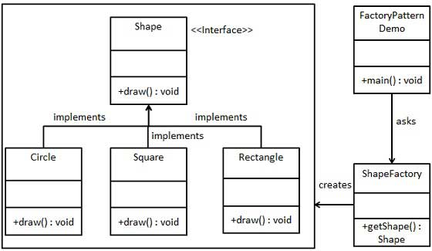
Ví dụ
Notes:
Chúng ta sẽ minh họa cho pattern này qua ví dụ sau: Chúng ta sẽ tạo ra interface Shape và các lớp cụ thể implements interface này. Một lớp ShapeFactory để tạo ra các object tương ứng với thông tin được truyền vào(CIRCLE / RETANGLE / SQUARE).

Slide 6
Step 1: Tạo interface Shape
public interface Shape { void draw(); }

Slide 7
Step 2: Tạo các lớp thực thi interface Shape
Rectangle.java
public class Rectangle implements Shape { @Override public void draw() { System.out.println("Inside Rectangle::draw() method."); } }

Slide 8
Step 2: Tạo các lớp thực thi interface Shape
Square.java
public class Square implements Shape { @Override public void draw() { System.out.println("Inside Square::draw() method."); } }

Slide 9
Step 2: Tạo các lớp thực thi interface Shape
Circle.java public class Circle implements Shape { @Override public void draw() { System.out.println("Inside Circle::draw() method."); } }

Slide 10
Step 3: Viết lớp ShapeFactory
ShapeFactory.java public class ShapeFactory { //use getShape method to get object of type shape public Shape getShape(String shapeType){ if(shapeType == null){ return null; } if(shapeType.equalsIgnoreCase("CIRCLE")){ return new Circle(); }
else if(shapeType.equalsIgnoreCase("RECTANGLE")){ return new Rectangle(); } else if(shapeType.equalsIgnoreCase("SQUARE")){ return new Square(); } return null; } }
Notes:
Viết lớp ShapeFactory để tạo ra các đối tượng ở Step 2 dựa vào tham số nhận được.

Slide 11
3. Abstract Factory Pattern
Design pattern này cung cấp một cách hỗ trợ việc quản lý và tạo ra các đối tượng cùng nhóm. Như tên của pattern này thì nó giống là một nhà máy sản sinh ra các đối tượng.

Slide 12
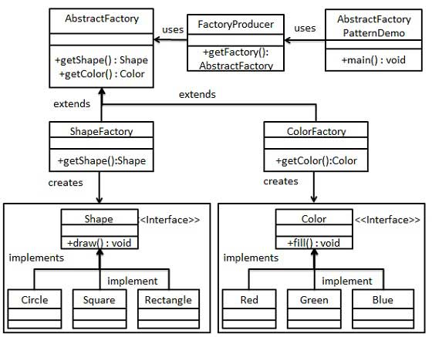
Ví dụ

Slide 13
Step 1: Tạo interface Shape.java
public interface Shape { void draw(); }

Slide 14
Step 2: Tạo các lớp thực thi interface Shape
Rectangle.java public class Rectangle implements Shape { @Override public void draw() { System.out.println("Inside Rectangle::draw() method."); } }

Slide 15
Step 2: Tạo các lớp thực thi interface Shape
Square.java public class Square implements Shape { @Override public void draw() { System.out.println("Inside Square::draw() method."); } }

Slide 16
Step 2: Tạo các lớp thực thi interface Shape
Circle.java public class Circle implements Shape { @Override public void draw() { System.out.println("Inside Circle::draw() method."); } }

Slide 17
Step 3: Tạo interface Color.java
Color.java public interface Color { void fill(); }

Slide 18
Step 4: Tạo các lớp thực thi interface Color
Red.java public class Red implements Color { @Override public void fill() { System.out.println("Inside Red::fill() method."); } }

Slide 19
Step 4: Tạo các lớp thực thi interface Color
Green.java public class Green implements Color { @Override public void fill() { System.out.println("Inside Green::fill() method."); } }

Slide 20
Step 4: Tạo các lớp thực thi interface Color
Blue.java public class Blue implements Color { @Override public void fill() { System.out.println("Inside Blue::fill() method."); } }

Slide 21
Step 5: Xây dựng lớp abstract khởi tạo các đối tượng
public abstract class AbstractFactory { abstract Color getColor(String color); abstract Shape getShape(String shape) ; }

Slide 22
Step 6: Triển khai lớp abstract đã xây dựng ở bước 5
ShapeFactory.java public class ShapeFactory extends AbstractFactory { @Override public Shape getShape(String shapeType){ if(shapeType == null){ return null; } if(shapeType.equalsIgnoreCase("CIRCLE")){ return new Circle(); }else if(shapeType.equalsIgnoreCase("RECTANGLE")){ return new Rectangle();
}else if(shapeType.equalsIgnoreCase("SQUARE")){ return new Square(); } return null; } @Override Color getColor(String color) { return null; } }

Slide 23
Step 6: Triển khai lớp abstract đã xây dựng ở bước 5
ColorFactory.java public class ColorFactory extends AbstractFactory { @Override public Shape getShape(String shapeType){ return null; } @Override Color getColor(String color) { if(color == null){ return null; }
if(color.equalsIgnoreCase("RED")){ return new Red(); }else if(color.equalsIgnoreCase("GREEN")){ return new Green(); }else if(color.equalsIgnoreCase("BLUE")){ return new Blue(); } return null; } }

Slide 24
Step 7: Tạo một Factory generator class để tạo ra Factory dựa trên tham số truyền vào
FactoryProducer.java public class FactoryProducer { public static AbstractFactory getFactory(String choice){ if(choice.equalsIgnoreCase("SHAPE")){ return new ShapeFactory(); }else if(choice.equalsIgnoreCase("COLOR")){ return new ColorFactory(); } return null; } }

Slide 25
Step 8: Sử dụng Factory generator class để lấy ra factory của các lớp thực thi dựa trên tham số truyền vào
AbstractFactoryPatternDemo.java public class AbstractFactoryPatternDemo { public static void main(String[] args) { //get shape factory AbstractFactory shapeFactory = FactoryProducer.getFactory("SHAPE"); //get an object of Shape Circle Shape shape1 = shapeFactory.getShape("CIRCLE");
//call draw method of Shape Circle shape1.draw(); //get an object of Shape Rectangle Shape shape2 = shapeFactory.getShape("RECTANGLE"); //call draw method of Shape Rectangle shape2.draw(); //get an object of Shape Square Shape shape3 = shapeFactory.getShape("SQUARE");

Slide 26
Step 8: Sử dụng Factory generator class để lấy ra factory của các lớp thực thi dựa trên tham số truyền vào
//call draw method of Shape Square shape3.draw(); //get color factory AbstractFactory colorFactory = FactoryProducer.getFactory("COLOR"); //get an object of Color Red Color color1 = colorFactory.getColor("RED"); //call fill method of Red color1.fill();
//get an object of Color Green Color color2 = colorFactory.getColor("Green"); //call fill method of Green color2.fill(); //get an object of Color Blue Color color3 = colorFactory.getColor("BLUE"); //call fill method of Color Blue color3.fill(); } }

